Slide 1


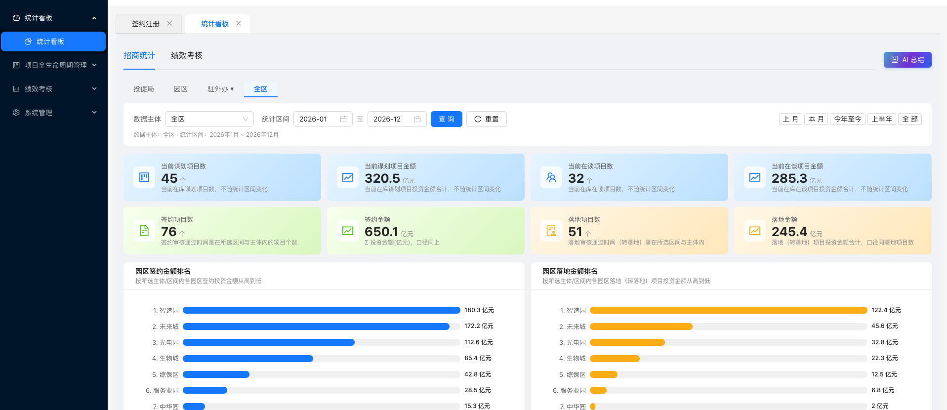


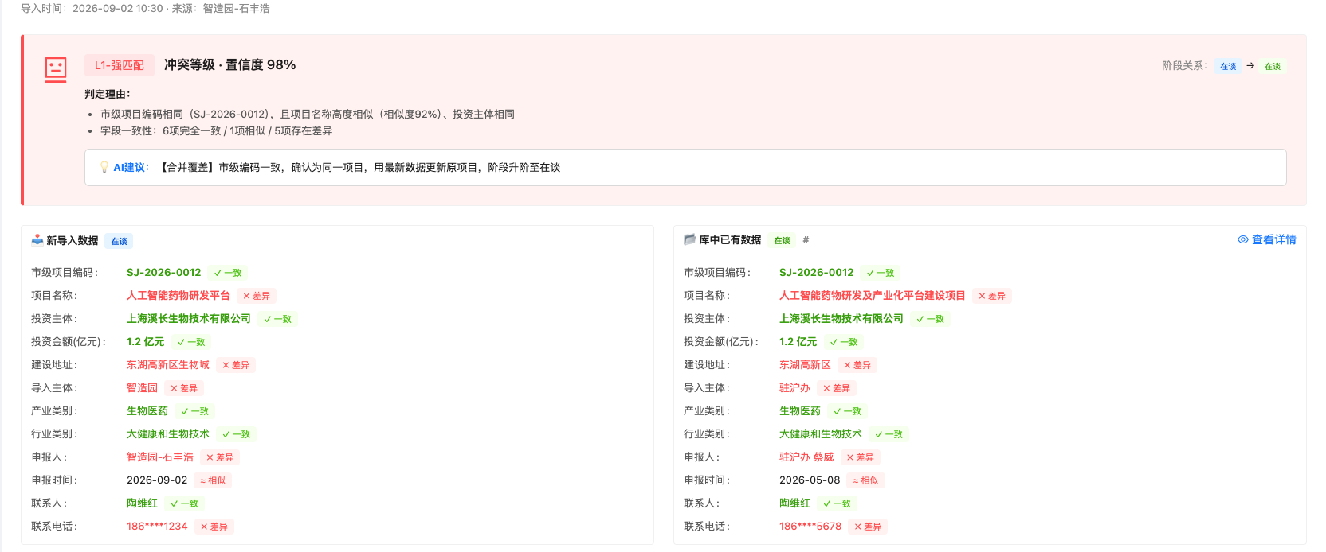


产业洞察智能体：覆盖项目全生命周期，招商调度一库统管
让每一个项目，都全周期赋能与前瞻研判
一库统管
区级平台全量项目底座，与市级系统"报送+管理"互补；打通谋划、在谈、签约、落地、退库全流程线上闭环。
全程留痕
进度一屏可见、节点超期自动预警、责任移交线上留痕；覆盖园区、国企、部门三类考核对象。
产业统计看板（联调期间界面）
AI 赋能
四个AI智能体：自动判重、月度摘要、统计报告、考核总结；
数据只录一次、汇报自动成文、考核线上闭环。
效率跃升
临时取数隔天到当场；比对一家公司1天到AI 2分钟加人工裁决10分钟；考核月均7至8人天到分钟级。
AI判重（置信度98%为示例结果）
Notes:
产业洞察智能体是区级招商项目全生命周期管理平台，与市级系统形成"报送+管理"互补：一库统管谋划、在谈、签约、落地、退库全流程。
演示场景：以"上海牛瓦时克生产基地项目"贯穿，AI自动判重拦截重复录入、月度进展摘要一键成文、统计报告自动生成、考核全程线上。
讲给领导的一句话：数据只录一次、入口自动拦住重复、AI承担重复劳动，把"人处理全量"变成"人只处理异常"。

Slide 2
产业洞察智能体：覆盖项目全生命周期，招商调度一库统管
让每一个项目，都全周期赋能与前瞻研判
一库统管
区级平台全量项目底座，与市级系统"报送+管理"互补；打通谋划、在谈、签约、落地、退库全流程线上闭环。
全程留痕
进度一屏可见、节点超期自动预警、责任移交线上留痕；覆盖园区、国企、部门三类考核对象。
产业统计看板（联调期间界面）
AI 赋能
四个AI智能体：自动判重、月度摘要、统计报告、考核总结；
数据只录一次、汇报自动成文、考核线上闭环。
效率跃升
临时取数隔天到当场；比对一家公司1天到AI 2分钟加人工裁决10分钟；考核月均7至8人天到分钟级。
AI判重（置信度98%为示例结果）
Notes:
产业洞察智能体是区级招商项目全生命周期管理平台，与市级系统形成"报送+管理"互补：一库统管谋划、在谈、签约、落地、退库全流程。
演示场景：以"上海牛瓦时克生产基地项目"贯穿，AI自动判重拦截重复录入、月度进展摘要一键成文、统计报告自动生成、考核全程线上。
讲给领导的一句话：数据只录一次、入口自动拦住重复、AI承担重复劳动，把"人处理全量"变成"人只处理异常"。

